Slide 1



Multiagent Collaborative Learning for UAV Enabled Wireless Networks
Authors: Wenchao Xia;Yongxu Zhu;Lorenzo De Simone;Tasos Dagiuklas;Kai-Kit Wong
Publisher: IEEE Journal on Selected Areas in Communications(2022)
汇报人：唐杰

Slide 2
1
背景
边缘网络中的移动设备和数据流量将在未来几年内呈指数级增长，为了满足这些需求并为边缘网络提供全息覆盖，有必要开发动态的、可扩展的和自组织的网络。
在过去的十年中，与自主无人机（也称为无人机（UAV））相关的技术得到了快速发展。由于体积小，机动性高，通信开销低，无人机已经成为一个可行的平台，可以在机载人类飞行员的存在太危险或不必要的地区运行，从军事侦察和监视任务[2]到民用，如精确农业[3]，[4]和后勤[5]。
自强不息 厚德载物
Central South University

Slide 3
1
背景
Z. Yang et al., “Energy efficient UAV communication with energy harvesting,” IEEE Trans. Veh. Technol., vol. 69, no. 2, pp. 1913–1927,Feb. 2020.
S. Fu et al., “Energy-efficient UAV enabled data collection via wireless charging: A reinforcement learning approach,” IEEE Internet Things J.,vol. 8, no. 12, pp. 10209–10219, Jun. 2021.
…
H. Qi, Z. Hu, H. Huang, X. Wen, and Z. Lu, “Energy efficient 3-D UAV control for persistent communication service and fairness: A deep rein-forcement learning approach,” IEEE Access, vol. 8, pp. 53172–53184,2020
虽然上述已经研究了UAV的能量相关问题
But
问题
仅应用了单个UAV，并且仅针对上行链路场景研究了能量效率。现有文献解决了UAV辅助无线网络的下行链路[18]、[33]或上行链路[34]、[35]传输，但不是两者，并且也没有现实的能耗模型。此外，[22]、[31]中未考虑加速能耗。
自强不息 厚德载物
Central South University

Slide 4
2
方法
Paper工作内容
该文章考虑一个边缘网络，其中两个无人机相互合作，分别负责下行链路和上行链路传输。
引入排队论将上下行业务建模为两个队列，得到无人机的平均悬停时间。然后，制定一个能源效率最大化的问题，考虑通信相关的能源和推进能源消耗。
具体实现
开发了一种新的MA-QL算法，以最大限度地提高整个网络的能源效率，使用动态学习率和自适应贪婪计划。在该算法中，两个无人机合作采取行动，通过共享他们的状态信息。
自强不息 厚德载物
Central South University

Slide 5
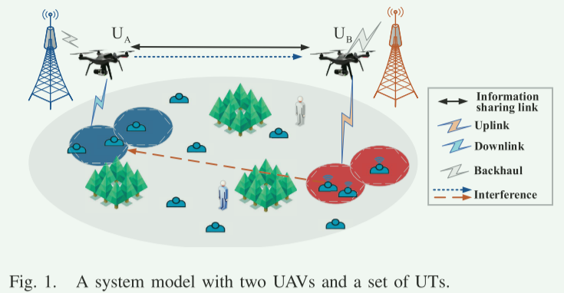
2
方法
Paper工作内容
该文章考虑一个边缘网络，其中两个无人机相互合作，分别负责下行链路和上行链路传输。两种主要的干扰被考虑，一个来自工作在传输模式的用户终端(UT)到接收模式的UT，另一个来自发射器UAV到接收UT。推导上行链路和下行链路传输的条件平均可达速率及其下限。
自强不息 厚德载物
Central South University

Slide 6
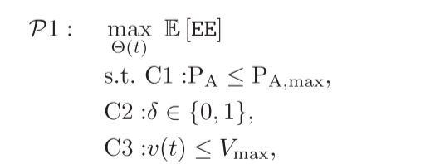

2
方法
Paper工作内容
引入排队论将上下行业务建模为两个队列，得到了无人机的平均悬停时间。然后，制定一个能源效率最大化的问题，考虑通信相关的能源和推进能源消耗。
自强不息 厚德载物
Central South University

Slide 7





2
方法
目标区域划分后UAV负责的子区域
平均下行链路和上行链路可达率
自强不息 厚德载物
Central South University

Slide 8

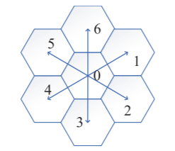

2
方法
Agent
UAV A 上行 UAV B 下行
State
K表示子空间区域，r_{i}表示信号干扰噪声比
Action
固定高度
Reward
G^{t}_{i}已服务的用户数
自强不息 厚德载物
Central South University

Slide 9
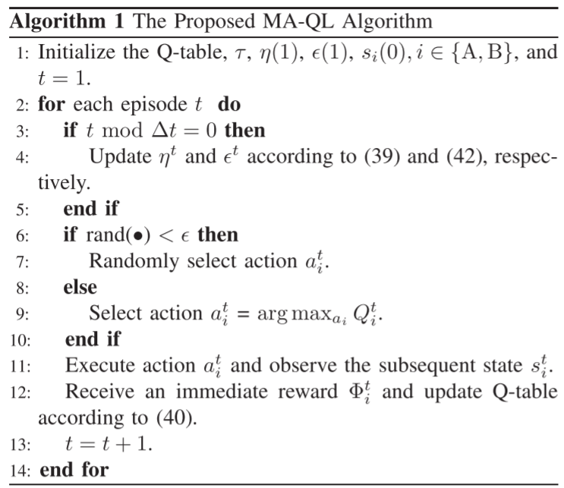
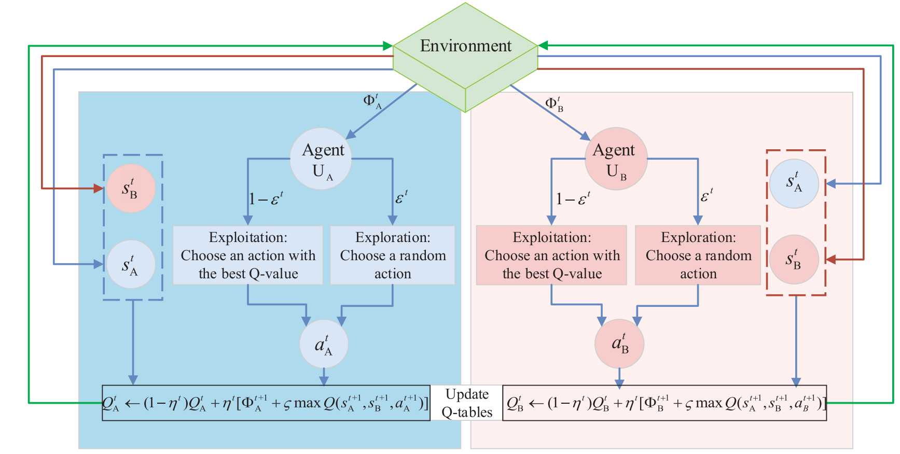
2
方法
Paper工作内容
开发了一种新的MA-QL算法，以最大限度地提高整个网络的能源效率，使用动态学习率和自适应贪婪计划。在该算法中，两个无人机合作采取行动，通过共享他们的状态信息。
自强不息 厚德载物
Central South University
Notes:
所提出的MA-QL算法在算法1中给出。在所提出的MA-QL算法中，它将返回每个无人机的轨迹和使用的发射功率值列表作为输出。对于每次迭代，算法分别更新动态参数和Q表。可以看出，在每次迭代中，总迭代奖励被计算为每个Φi t的总和，直到两台无人机都达到最终状态。

Slide 10
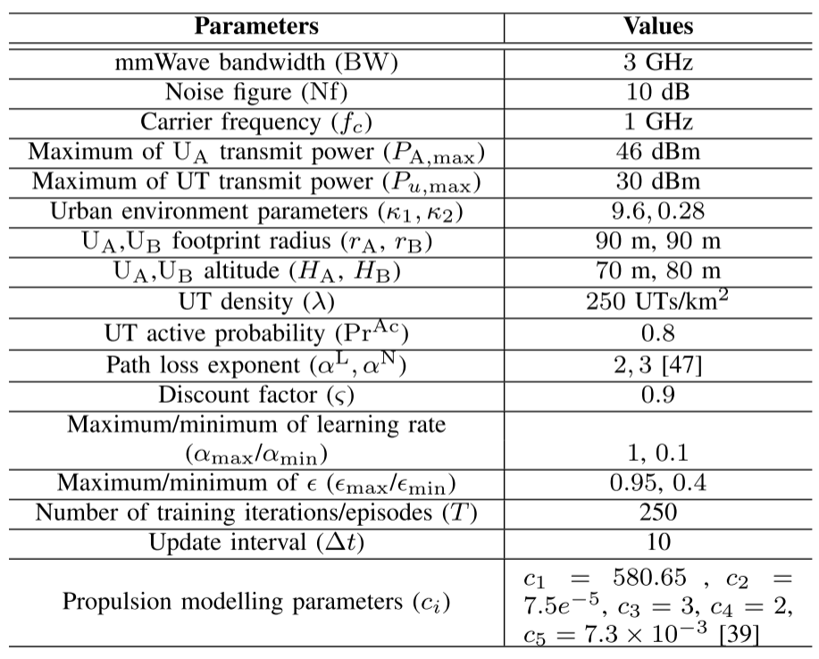
3
实验环境
该论文评估所提出的算法的性能与数值结果。考虑在1平方公里的区域，并且UAV的水平位置被限制在该区域中。假设噪声功率为σ2 = −174 + 10 log10（BW）+Nf dBm，其中BW为带宽，Nf为噪声系数。更多参数如下：
自强不息 厚德载物
Central South University

Slide 11
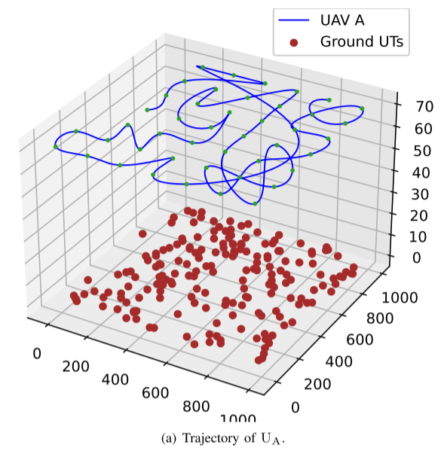
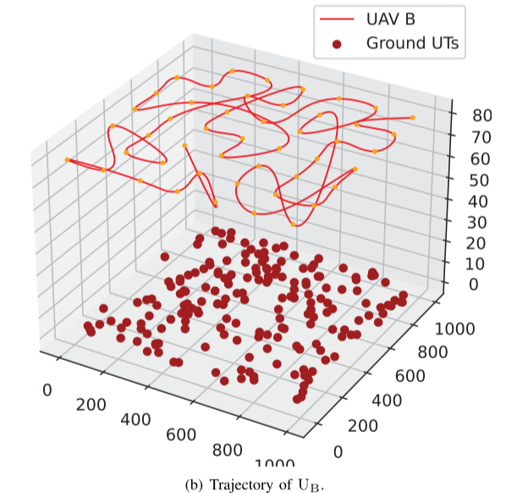
3
实验结果
Central South University

Slide 12
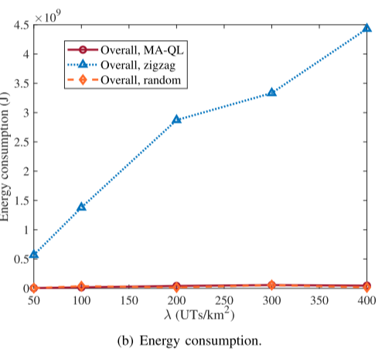
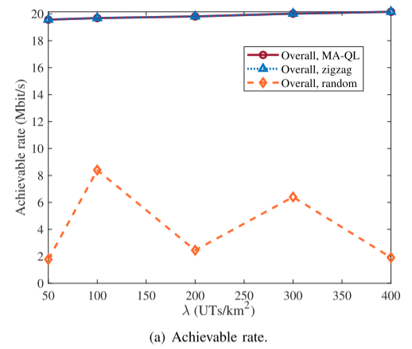
3
实验结果
性能比较Baseline：Random动作选择^{[48]}、Z字形轨迹方法^{[49]}
Central South University

Slide 13
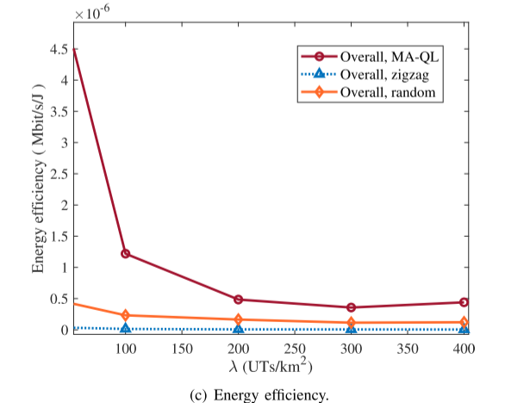
3
实验结果
Central South University

Slide 14
4
总结
借鉴意义
采用两个无人机协同提供上行和下行传输服务的问题，更贴近现实问题
将目标区域划分为子区域进行传输服务
缺陷
固定了UAV的高度，移动空间变成了2D空间，可考虑在3D的空间下进行操作
Baseline选择比较普通
算法基于Q-Learning进行改造，Q-Learning的缺陷依旧存在，纬度爆炸，有消耗大量的时间和空间。
自强不息 厚德载物
Central South University
Notes:
提出了在基于MEC的车载网络中数据驱动任务卸载的异步深度强化学习

Slide 15

Thanks For Listening

